Slide 1
HairSalon
Booking
RAPORT 1
Raport projektu:
chmura Azure
Architektura i funkcjonalność backendu salonu fryzjerskiego
Projekt C# / .NET 8 / Azure
18.05.2026

Slide 2
Cel projektu
Co aplikacja ma pokazać z perspektywy chmury
Backend salonu fryzjerskiego do umawiania i zarządzania wizytami.
Pełny CRUD dla klientów, fryzjerów, usług i wizyt testowany w Swaggerze.
Dane przechowywane w Azure Cosmos DB w osobnych kontenerach.
Zadania poboczne, takie jak email, przeniesione do kolejki i Azure Functions.
Powiadomienia realtime przez Azure SignalR Service.
Efekt końcowy
Po utworzeniu wizyty klient otrzymuje mail z potwierdzeniem, a aplikacja może równolegle wysłać powiadomienie realtime do panelu/fryzjera.
Zakres demonstracji
Projekt pokazuje App Service, Cosmos DB, Storage Queue, Blob Storage, Function App, SignalR, Easy Auth, Key Vault i monitoring.
HairSalon Booking / raport chmurowy
02

Slide 3
Architektura rozwiązania
Jak komponenty Azure współpracują po utworzeniu wizyty
Cosmos DB
SignalR
Swagger / frontend
App Service
booking-api
Blob Storage
Queue Storage
Azure Function
booking-function
ACS Email
Architektura Azure
03
Notes:
W przepływie mailowym API nie wysyła maila bezpośrednio. API zapisuje wizytę i wrzuca komunikat do kolejki, a Function App wysyła email w tle.

Slide 4
Wybrane technologie
Dobór usług był podporządkowany wymaganiom projektu
ASP.NET Core
Kontrolery REST i Swagger dla pełnego CRUD.
[Zrzut ekranu]
Azure App Service
Hosting API bez zarządzania serwerem.
Wstaw opcjonalnie zrzut z listą zasobów w Azure Portal.
Cosmos DB
Dokumentowa baza JSON dla klientów, wizyt i usług.
Storage Queue
Oddzielenie rezerwacji od wysyłki maila.
Azure Functions
Serverless obsługujący komunikaty z kolejki.
SignalR
Powiadomienia realtime po utworzeniu wizyty.
ACS Email
Potwierdzenia wizyt wysyłane do klienta.
Technologie i uzasadnienie
04

Slide 5
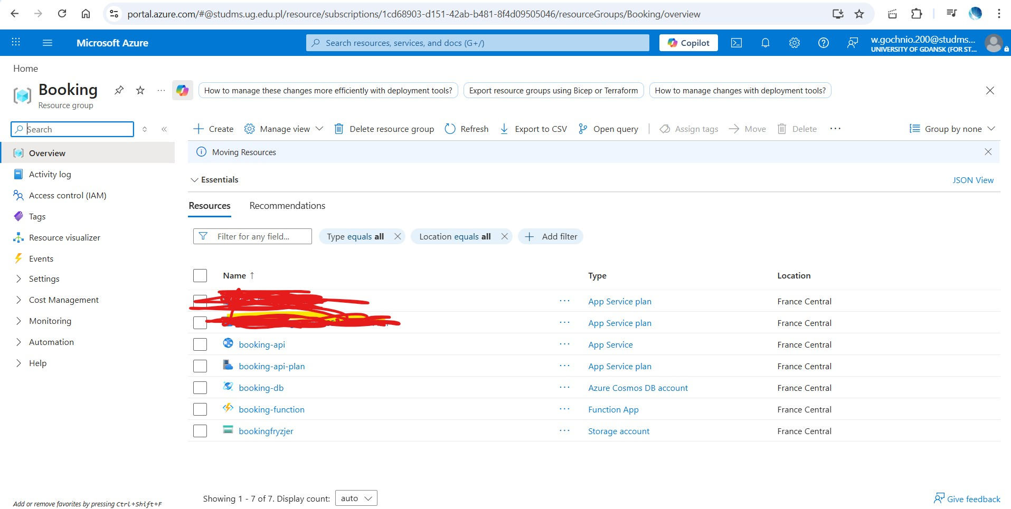
Zasoby w Azure
Grupa zasobów Booking
booking-api jako App Service.
booking-db jako konto Azure Cosmos DB.
booking-function jako Function App.
bookingfryzjer jako Storage Account.
Azure SignalR i ACS Email jako usługi dodatkowe.
Azure Portal / grupa zasobów
05

Slide 6
Cosmos DB
Baza dokumentowa dopasowana do modelu aplikacji
customers
Klienci salonu i dane kontaktowe.
[Zrzut ekranu]
barbers
Fryzjerzy, specjalizacja, status aktywności.
Wstaw zrzut Cosmos DB Data Explorer z kontenerami.
services
Usługi, czas trwania, cena, dostępność.
appointments
Wizyty i powiązania z klientem/fryzjerem/usługą.
users
Konta aplikacji oraz role klient/fryzjer/admin.
Partition key
We wszystkich kontenerach: /id.
Cosmos DB / Data Explorer
06

Slide 7
Logowanie i role
Easy Auth jako warstwa uwierzytelniania
Easy Auth
Backend
Role
App Service Authentication przechwytuje request przed API i sprawdza, czy użytkownik jest zalogowany przez Google/GitHub.
API odczytuje nagłówki X-MS-CLIENT-PRINCIPAL i tworzy konto AppUser oraz Customer.
Klient rezerwuje wizyty, fryzjer przegląda swoje wizyty, admin zarządza użytkownikami i danymi.
[Zrzut ekranu]
Wstaw zrzut /api/Auth/me albo konfiguracji Authentication w App Service.
Easy Auth / role
07

Slide 8
Kolejka, funkcja i email
Najważniejszy scenariusz chmurowy
POST
/Appointments
Save
Cosmos DB
Queue
booking-notifications
Function
trigger
Email
DoNotReply
Dlaczego tak?
API szybko zapisuje wizytę, a mail jest zadaniem w tle. Jeśli email chwilowo nie działa, komunikat może trafić do poison queue i zostać zdiagnozowany.
Queue Storage + Azure Functions + ACS Email
08

Slide 9
Blob Storage i SignalR
Dwa różne typy funkcji chmurowych
Blob Storage
SignalR
Przechowuje zdjęcia salonu i fryzjerów oraz pliki tekstowe z podsumowaniem wizyty. To miejsce na trwałe pliki.
Wysyła natychmiastowe powiadomienie appointmentBooked do podłączonych klientów. To komunikacja realtime.
[Zrzut ekranu]
[Zrzut ekranu]
Wstaw zrzut strony /api/Notifications/signalr-test z działającym SignalR.
Wstaw zrzut kontenera Blob Storage lub zdjęcia dodanego w Swaggerze.
Blob Storage / SignalR
09

Slide 10
Funkcjonalności aplikacji
Lista funkcji widocznych w Swaggerze i Azure
CRUD klientów, fryzjerów, usług salonu i wizyt.
Rezerwacja wizyty z walidacją danych i kolizji terminów.
Historia wizyt klienta oraz widok wizyt fryzjera.
Role użytkowników: Customer, Hairdresser, Admin.
Dodawanie zdjęć fryzjerów i salonu do Blob Storage.
Email z potwierdzeniem po utworzeniu wizyty.
Powiadomienia realtime przez SignalR.
[Zrzut ekranu]
Wstaw zrzut Swaggera z listą kontrolerów.
Funkcjonalność
10

Slide 11
Przygotowanie projektu
Proces konfiguracji od kodu do chmury
1
Utworzenie projektów API, Core i Functions w Visual Studio.
[Zrzut ekranu]
2
Dodanie modeli domenowych i kontrolerów CRUD.
Wstaw zrzut Visual Studio: Solution Explorer lub publikowanie do Azure.
3
Konfiguracja Cosmos DB i kontenerów z partition key /id.
4
Podłączenie Storage Account: Blob + Queue.
5
Wdrożenie App Service i Function App.
6
Dodanie Easy Auth, SignalR, Key Vault, Monitor i ACS Email.
7
Testy w Swaggerze, Log Stream, Queue Storage i skrzynce email.
Przygotowanie projektu
11

Slide 12
Testy i diagnostyka
Jak potwierdzono działanie komponentów
Swagger
Queue Storage
Log Stream
CRUD i scenariusz POST /api/Appointments.
Widoczna wiadomość w booking-notifications oraz poison queue przy błędach.
Logi App Service i Function App pokazują przepływ requestów.
Email
SignalR
Potwierdzenie dostarczone na prawdziwą skrzynkę użytkownika.
Strona testowa potwierdziła odbiór appointmentBooked.
Testy
12

Slide 13
Podsumowanie
Co pokazuje projekt
Backend C# został wdrożony w Azure App Service.
Dane aplikacji działają w Cosmos DB w logicznie podzielonych kontenerach.
Wysyłka maila jest zrobiona chmurowo przez Queue + Function + ACS Email.
SignalR dodaje powiadomienia realtime.
Projekt pokazuje pełną integrację kilku usług Azure w jednym scenariuszu biznesowym.
Podsumowanie
13
Notes:
Najważniejsze zdanie: aplikacja nie jest tylko CRUD-em, bo używa kilku usług chmurowych współpracujących w jednym przepływie rezerwacji.

